Slide 1
מבוא לעיבוד מזון: מאיפה מגיע האוכל שלנו?
נכתב על ידי יעל רוזנבלום וד"ר קרן דליות
הפקולטה לחינוך למדע וטכנולוגיה, הטכניון

Slide 2
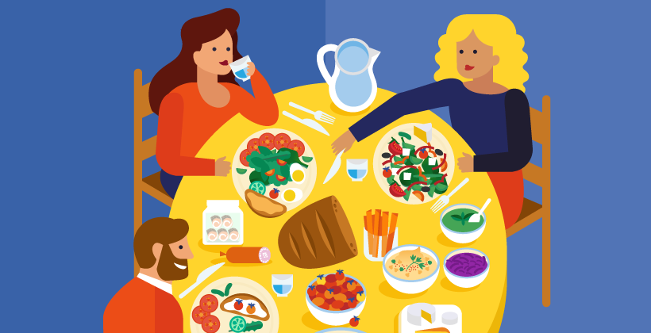
מה אכלתי אתמול??
שלב 1: רשמו על פתקים מה אכלתם אתמול. כל פתק הוא מזון אחד (למשל, פתק אחד עם סלט, פתק אחר עם חביתה, פתק אחר עם לחם וכדומה.
שלב 2: מיינו את הפתקים למזון מעובד ולמזון לא מעובד

Slide 3
אז מה ההגדרה של מזון מעובד?
מגוון פעולות אשר מביאות לידי כך שחומרי הגלם הופכים הולמים לצריכה, בישול ואחסון
גם פעולות כגון שטיפה, קילוף, חיתוך והסרת חלקים בלתי אכילים מחומר גלם מסוים העשוי לשמש כמזון, נחשבים כצורות מסוימות של עיבוד מזון

Slide 4
Different Definitions
Any of a variety of operations by which raw foodstuffs are made suitable for consumption, cooking, or storage.
(Source: Britannica)
Transforming ingredients to products.
(Source: International Agency for Research on Cancer - European Prospective Investigation into Cancer and Nutrition)
Turning fresh foods to products, by industry. (Source: The NOVA classification system)
Any (deliberate) change to a food
(since origin).
(Source: International Food
Information Council)

Slide 5


Slide 6
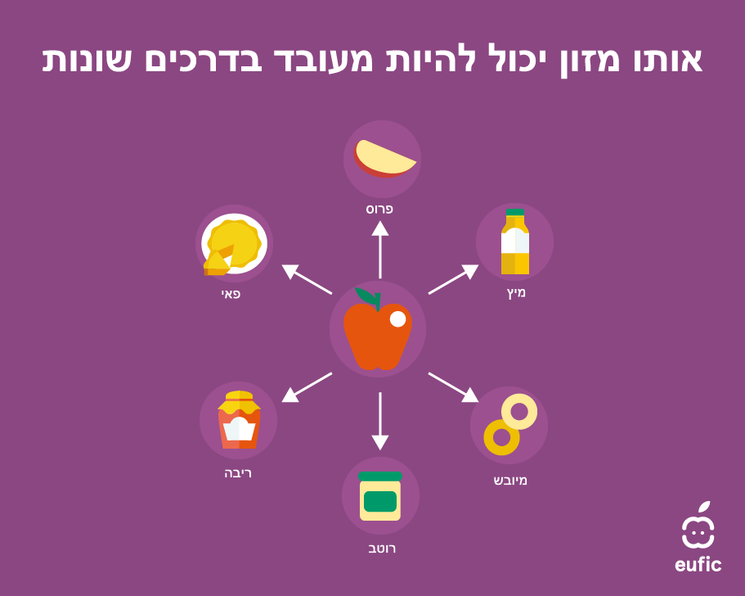
תפוח אחד, הרבה צורות עיבוד

Slide 7
סיווג מזון מעובד
מזון לא מעובד או מעובד מינימלית
בקבוצה זו נכלל מזון בצורתו הגולמי או הטבעית, כולל מזון שעבר תהליכי עיבוד בסיסיים כגון חיתוך, הקפאה, טחינה וכד'.
מרכיבי מזון בסיסיים (מוצרי יסוד)
מצרכי יסוד, שבדרך כלל מוספים למזונות מהקבוצה הראשונה. דוגמאות לכך הם מוצרים שניתן למצוא בכל מטבח ובהם שמן (זית, חמניות, קנולה וכד'), סוכר (לבן או חום), מלח ותבלינים.
מזון המורכב רק מרכיבים גולמיים בתוספת בסיסיים
אוכל שמכינים ומבשלים בבית, ממרכיבים ביתיים שניתן למצוא בכל מרכול. ההגדרה הרשמית יותר מדברת על מזון המורכב רק מרכיבים גולמיים בתוספת רכיבי מזון בסיסיים: מזון שבושל ביחד עם תבלינים (בבית, במסעדה, או במפעל מזון). לקבוצה זו משתייכים מרבית התבשילים כמו מרקים (ללא אבקת מרק), עוף או דג בתנור, קוסקוס, קציצות, ירקות מבושלים או מוקפצים, ואפילו שניצל ביתי.
מזון אולטרה-מעובד
מוצרים הכוללים כולל מרכיבים שתתקשו לאתר במטבח הביתי, כמו מיצוי רכיבי מזון, וכן תוספים תעשייתיים ומתוחכמים (היוצרים או משפרים את הצבע, המרקם והטעם) המשפיעים על הרגלי הצריכה ותחושת השובע הטבעית. מוצרי המזון האולטרה־מעובד הם בדרך כלל ארוזים, מוכנים לאכילה מיידית בכל מקום ובכל זמן, או לאחר הכנה מינימלית (הוספת מים רותחים – מנה חמה, חימום במיקרוגל – שניצל טבעול, וכד').
* מתוך האתר של משרד הבריאות

Slide 8
Classification of Food Processing Levels
There are several worldwide suggestion for this categorisation, this is the one offered by the International Food Information Council*:
1. Minimally processed
2. Processed for preservation
3. Mixtures of combined ingredients
3.1 Packaged mixes, jarred sauce
3.2 Mixtures, home prepared
4.“Ready-to-eat” foods
4.1 Packaged ready-to-eat foods
4.2 Mixtures, store prepared
5. Prepared foods/meals
* https://ific.org/ - An American based nonprofit with a mission to effectively communicate science-based information about health, nutrition, food safety and agriculture.

Slide 9
איך הכל התחיל? קצת היסטוריה
עיבוד מזון קיים מאז התקופה הפרהיסטורית: האדם השתמש באש לפני 250,000 שנה, מה שהוביל מאוחר יותר למה שאנו מכירים כתהליך הבישול.
מבחינה היסטורית בישול עוזר בשתי דרכים עיקריות: שיפור הטעם ועוד יותר חשוב הוא משפר את רמת העיכול ומסייע בחיטוי מחיידקים.
עיבוד מזון מורכב יותר הופיע במהלך העת העתיקה ובימי הביניים והתבטא באפיית לחם, ייצור גבינות, בשרים מעושנים ואף משקאות כגון יין.

Slide 10
עיבוד מזון כיום
המהפכה התעשייתית –המאות ה-18 וה-19 - תחילתו של ייצור מזון המוני ומתועש. זה כלל את יצירת תהליך הפסטור (למשל, חלב) ושימור מזון
במחצית הראשונה של המאה ה-20 : בעקבות שתי מלחמות העולם והשינויים שחלו בעולם, התגברו תהליכי עיבוד המזון במטרה לספק לאוכלוסייה הגדולה והענייה מזון נגיש וזול

Slide 11

למה צריך לעבד מזון?

Slide 12
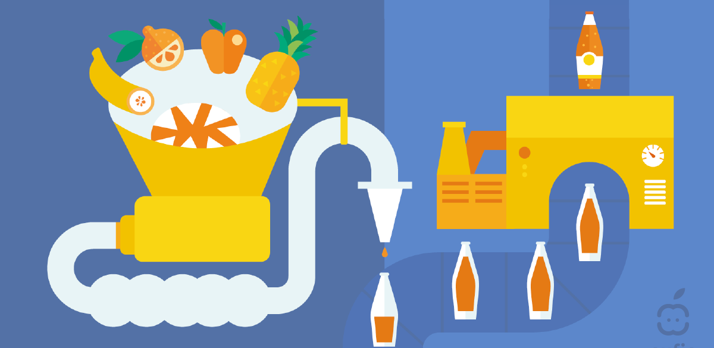
למה צריך לעבד מזון?
הופך את המזון לאכיל
בטיחות, חיי מדף ושימור
איכות תזונתית
נוֹחוּת
מחיר
Source: Why do we process food? @ EUFIC

Slide 13
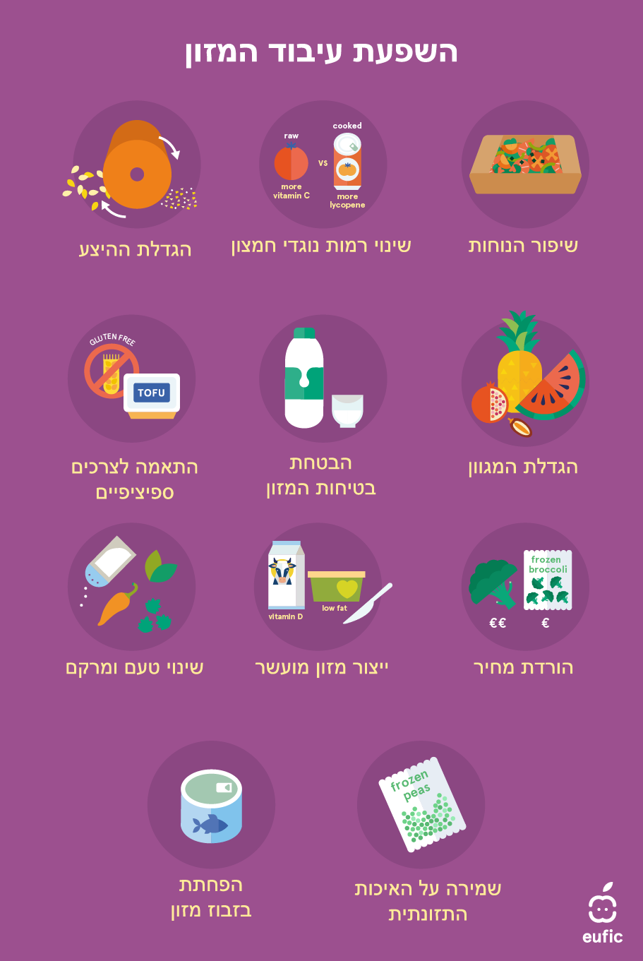

Slide 14
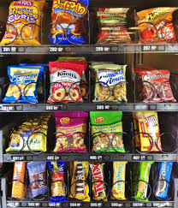


למה אנחנו אוכלים היום יותר מזונות אולטרה-מעובדים?
חומרי הצבע, הטעם והריח,לצד השומן, הסוכר והמלח גורמים לנו לאכול כמויות גדולות יותר מכפי שאנחנו באמת צריכים
הזמינות והמיידיות
מהלכי שיווק ופרסום אינטנסיביים
מחיר

Slide 15
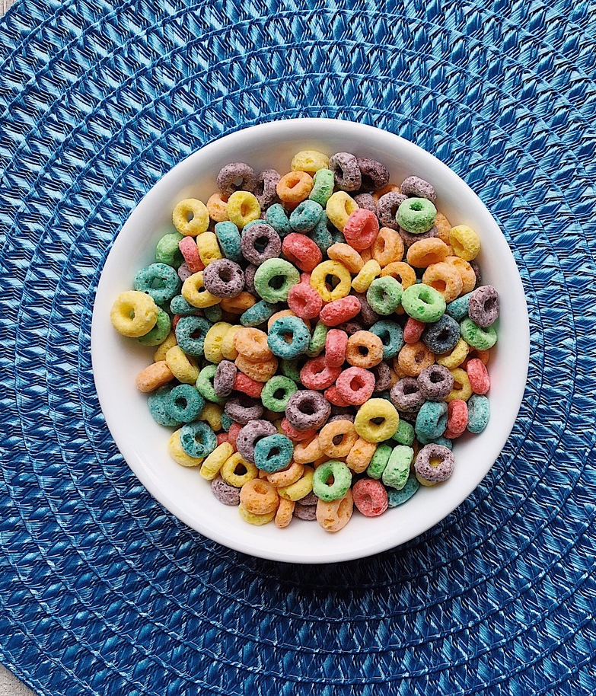
למה אנחנו אוכלים היום יותר מזונות אולטרה-מעובדים?
מחקרים קושרים בין צריכה של מזונות מעובדים למספר בעיות בריאותיות. אנשים שאוכלים יותר מזון מעובד נוטים יותר לסבול מהשמנת יתר, סוכרת, מחלות לב ומחלות כלי דם (כולל סיכון מוגבר לשבץ).
מזונות מעובדים במיוחד (אם כי לא כולם) נוטים להיות דלים בסיבים וחומרים מזינים חיוניים אחרים. ולכן אכילתם גורמת לנו לאכול פחות מזונות מזינים.
Source: Hidden Dangers of Ultra-processed Foods

Slide 16
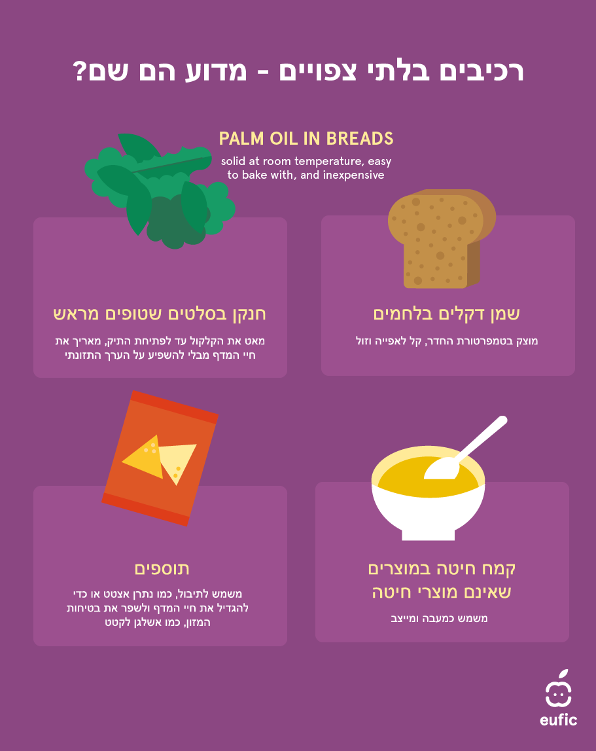

Slide 17
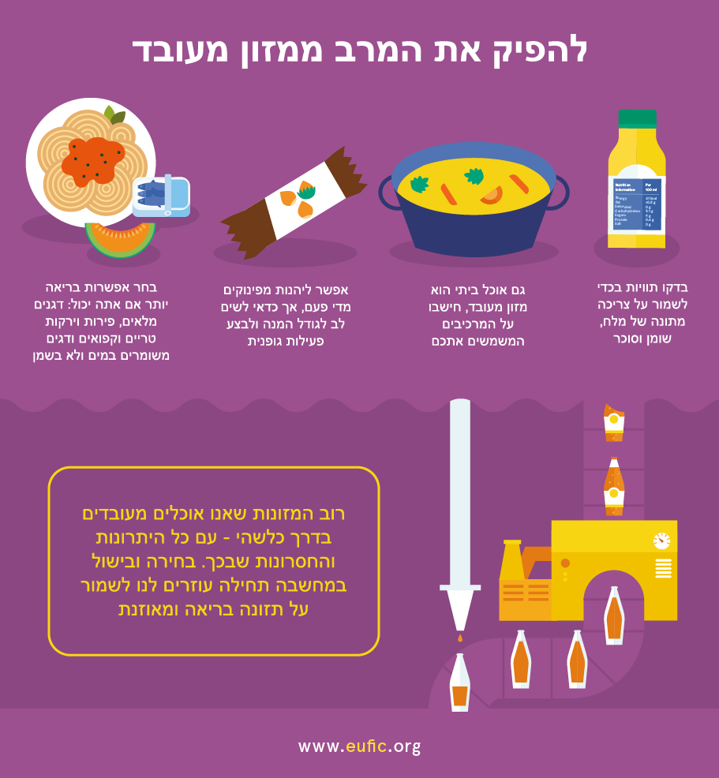

Slide 18
Thank you!

